Slide 1


Променетеја својата судбина
со насмевка.

Slide 2











Вашиот сон,
наш план
Notes:
Добре доjдовте на претставувањето „Вашиот сон – наш план“. Ви благодарам за учеството на оваа презентација на можностите кои ги предлага Форевер Ливинг Продактс. Јас сум………………………………. Јас (и сопругот/та ) сум дистрибутер (сме дистрибутери) на Форевер ……. години и сум ги исполнил (сме ги исполниле) своите соништа со маркетинг планот на оваа компанија. Убеден/а сум дека истото може да се случи и со вас и ве поканувам да се замислите сериозно за се што ќе слушнете во следните минути. Оваа компанија навистина ги предлага можностите со кои можете да го промените својот живот!

Slide 3

Променетеја својата судбина
со насмевка.

Slide 4
Вашиот сон,
наш план
Notes:
Добредојдовте на презентацијата "Вашата сон - наш план". Ви благодариме за учеството во оваа презентација на можностите понудени од Форевер Ливинг. Се викам ..................................... Јас (и сопругот / та ми) сум дистрибутер (сме дистрибутери) на Форевер од ....... години и сум/ остварил (сме постигнале) своите соништа со маркетинг планот на оваа компанија. Убеден / а сум дека истото може да се случи и со вас и ве поканувам да размислите сериозно врз сè што ќе чуете во следните минути. Оваа компанија навистина нуди можности со кои можете да го промените својот живот!

Slide 5


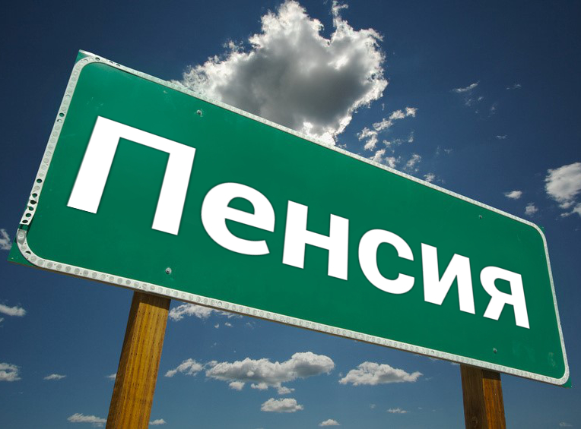

Slide 6
вработен
инвеститор
без ризик
пасивен доход
наградување кое
зависи од работодавачот
финансиски ризик
сопственик на бизнис (без вработени)
сопственик на бизнис
(со вработени )
вие го контролирате
доходот
заработувате од
трудот на другите
престанувате да работите, престанувате да заработувате
менаџерски главоболки

Slide 7
*10
*10
*10
*10
*10
*10
*10
*10
Вие 10 часа
*10
*10
*10
*10
вкупно 40 часа
вкупно 130 часа

Slide 8

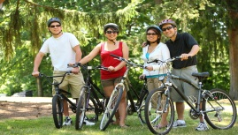
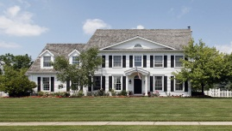

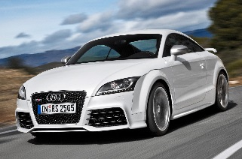
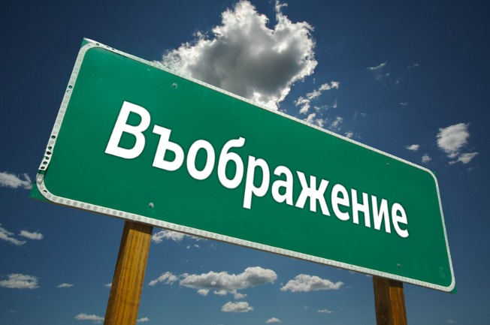

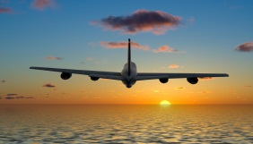
Колку години ни се потребни,
за да ги оствариме соништата?

Slide 9

Секој човек има
цели и мечти
кои ги следи.
На едни им се потребни години
за да ги остварат, а на други
не им е доволен и цел живот...

Slide 10

Според статистиката, на човекот
му требаат просечно 20 години,
за да ги постигне целите
кои си ги поставил.
в . „Дејли експрес“

Slide 11
Повеќето млади луѓе се надеваат дека до 22-годишна возраст ќе ја напуштат татковата куќа, но 13% од нив продолжуваат да живеат со мама и тато до 40-годишна возраст.
Младите очекуваат дека на 31 г. ќе имаат стабилни доходи, но на таа возраст 71% сѐ уште не ја постигнале целта.
Луѓето се надеваат дека до 27-годишна возраст ќе имаат сопствен дом, но тоа останува неостварена желба за 32% од оние кои навршиле 40 години.

Slide 12

За да може човек
да си ги исполни соништата,
тој треба да има пари.
Тие можеби не се најважното нешто
во животот, но дефинитивно
се клучен фактор.

Slide 13




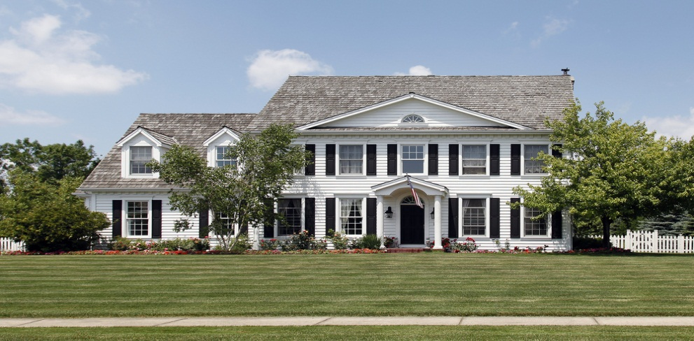
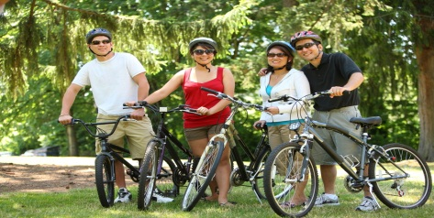









Кој е
вашиот сон?
Notes:
Уште Виктор Иго кажал: ”Ништо друго не ја одредува вашата иднина така, како вашите соништа.”
Како ја гледате својата иднина? Кои се вашите соништа?
Убав дом?
Или слободата да имате време за саканите луѓе?
Првокласно образование за вас или вашите деца?
Или пак сакате да го обиколите светот, да се запознаете со различни држави и култури?
Да имате доволно пари и да немате долгови?
Да возите луксузна кола?
Или пак сонувате да имате време и пари, за да помагате за некоја добра кауза?
Ако немате сон, никогаш не е доцна да си изберете! Возраста нема ништо заедничко со соништата. Никогаш нема да остарете, додека не запрете да сонувате. Тајната на животот, исполнет со ентузијазам, оптимизам и успех, се крие во тоа дали имаме соништа.

Slide 14
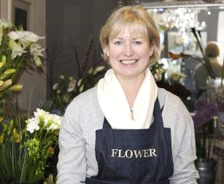
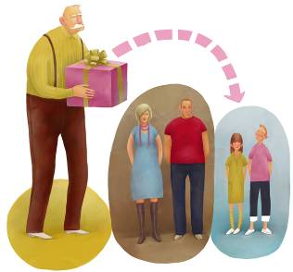


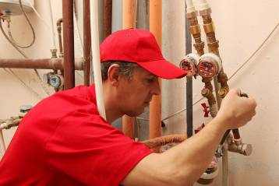
Работа?
Наследство?
Собствен
бизнес?
Инвестиции?
Печалба от тото?
Кој е
вашиот план?
Notes:
Добро! Имате сон и сакате да го исполните. Да ве прашам – како планирате тоа да го направите? Каков ви е планот? Да објасниме некои од можностите.
Можете да спечелите от тото парите, необходими за осъществяване на вашите мечти. Вероятно, но шансът това да се случи е толкова малък, че дори всяка седмица да пускате фиш, можете да очаквате да печелите джакпота със сигурност веднъж на всеки 250 000 години. Не е много добър вариант, ако искате да гарантирано да осъществите мечтите си в рамките на този живот, нали?
Или пък планирате да работите в някоя стабилна фирма, като например Дженеръл Мотърс? Факт е, че когато работите за някой друг, имате много малък контрол върху бъдещето си. Непрекъснато ще сте зависими и застрашени от съкращения, замразявания на заплатите, промяна на собствеността на фирмата и банкрути, безработица, шефове и … добре де, мисля, че разбирате, какво имаме предвид. За човек с големи мечти, като че ли работата за другиго не е добър план, какво мислите?
А какво ще кажете да започнете собствен бизнес? Става, но имайте предвид, че към всички административни главоболия ще трябва да добавите и отговорността за маркетиране на стоките или услугите, които ще продавате. Това означава, че трябва да се грижите непрекъснато не само да предлагате стоки или услуги, които се търсят от хората, но и най-напред да привлечете хората въобще да влязат във вашия магазин. А за това са необходими, както доста пари, така и много добри познания и умения.
Добре, можете да се откажете от идеята за собствен бизнес и просто да инвестирате в бизнеса на други. По този начин ще реализирате мечтите си без всички тези ограничения и главоболия. Това вече звучи доста добре, нали? Но не бързайте… За тази цел е необходимо на първо време да разполагате с доста собствени средства, а вие вероятно нямате такива. Все пак сте тук сега, за да поговорим най-напред как планирате да спечелите пари, за да осъществите мечтите си, нали?
Ето и друг вариант без нужда от инвестиции и главоболия. Изчакайте да наследите богатство от богат вуйчо. Може и да не ви се вярва, но има хора, които се надяват на това и чакат момента, когато финансовите им проблеми ще бъдат решени. Ние не мислим, че планът е особено разумен, защото първо не контролирате вие дали изобщо ще се осъществи и второ – малцина имат роднини, които могат да им оставят каквото и да било наследство.
Има друг план, който искаме да ви представим днес. Той е достъпен за абсолютно всекиго и предлага много важни предимства пред вече разгледаните възможности. Нека ви запознаем с плана на Форевър Ливинг Продъктс!

Slide 15

Без шеф!
Без инвестиција!
Без ризик!
10 извори
на доходи!
Слобода,
стил на живот!
Во над 155 држави!
ЗДРАВЈЕ И УБАВИНА!
Запознајте го нашиот план!
Notes:
Со нашиот план вие сами сте си шефови. Успехот е во ваши раце. Вие одлучувате кога да работите и сами ги одредувате границите на доходите. Возбудливо е да знаете дека колку понапорно работите, толку повеќе ќе заработите!
Нашиот план не бара инвестирање на големи суми пари. Не е потребно да земате кредити и да имате безсони ноќи, тревожејќи се дали ќе можете да ги исплатите. Нема да имате и содружници, кои ќе бараат дел од вашиот профит.
Планот не е поврзан со никаков ризик. Не е потребно да ја напуштате сегашната работа, зошто можете да работите и по неколку часа на ден или на седмица, додека да се почувствувате самоуверени и доволно стабилни за да стартувате сопствена кариера со целодневен ангажман.
Со нашиот план ќе заработувате од повеќе од 10 извори. Тој е најдарежливиот во целата индустрија!
Нашиот план ви дозволува да уживате во слободата и стилот на живот. Нема административна работа, како и главоболки од управување и проблеми. Не сте врзани со стриктно работно време, така што ако сакате да присуствувате на концертот по пијано на вашето дете или да заминете на одмор, слободни сте да избирате!
Преку нашиот план можете да заработувате од бизнис, развиен во повеќе од 155 држави во светот, без да е потребно да ја напуштате татковината.
Нашиот план е поврзан со индустријата за здравје и убавина, која е една од најголемите и брзо растечки области во светот. Луѓето во светот трошат стотици милијарди годишно, за да се чувствуваат и изгледаат подобро.

Slide 16

ЗОШТО
ФОРЕВЕР?
ДОКАЖАН ПРОФЕСИО-НАЛИЗАМ
Notes:
Што претставува Форевер Ливинг Продактс и зошто би ја вклучиле компанијата во својот план за иднината?
Три се основните причини и сега ќе ви ги претставиме. Убеден сум дека потоа ќе се согласите, дека планот на Форевер е одличен начин за исполнување на соништата.
Првата причина е докажаниот професионализам на компанијата.

Slide 17
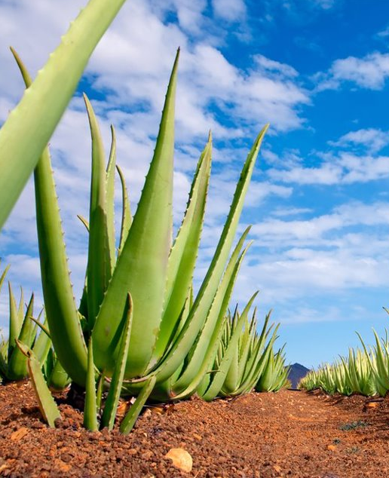
ДОКАЖАН ПРОФЕСИОНАЛИЗАМ
Најголемиот производител на АЛОЕ ВЕРА во светот
со над 80 000 хектари сопствени плантажи во Тексас, Мексико и Доминиканската Република

Slide 18
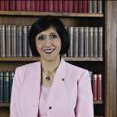
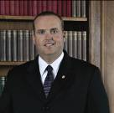
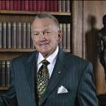
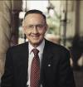
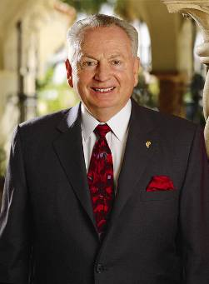

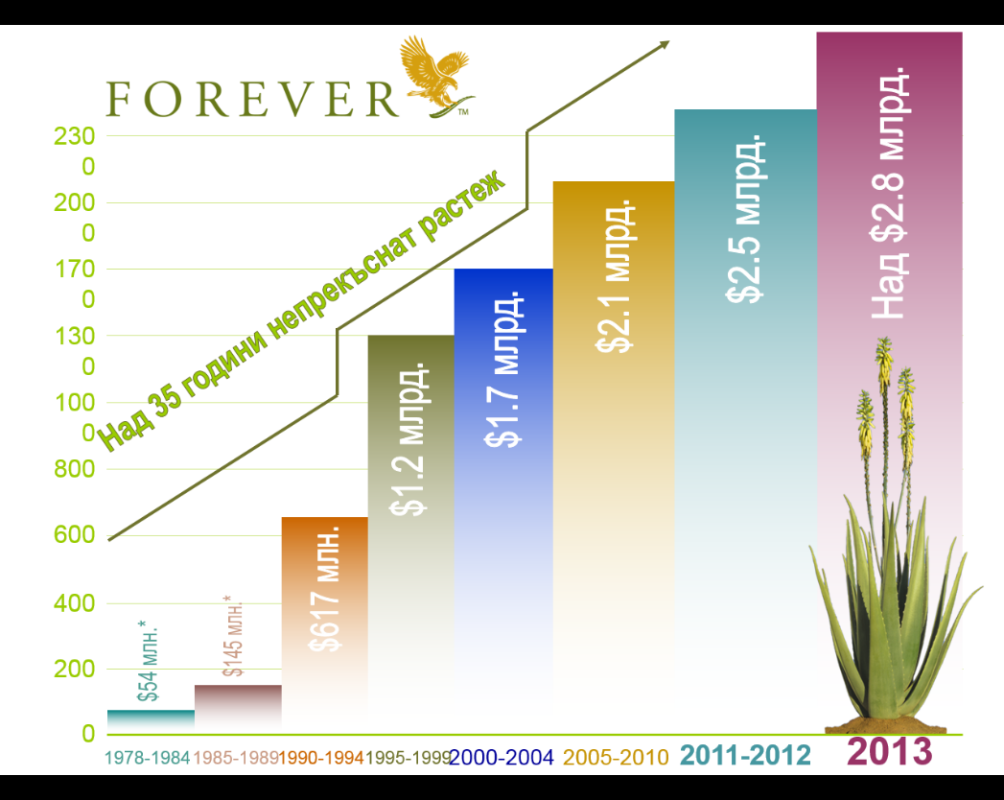

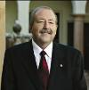
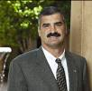
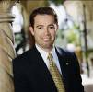
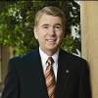
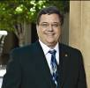
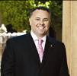
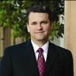
ДОКАЖАН ПРОФЕСИОНАЛИЗАМ
Основана 1978 г.
во Скотсдејл, Аризона
„Најголема приватна компанија.“
Arizona 100
„Шеста најбрзо растечка
компанија во Америка.“
Inc 500 Magazine
„Приватна компанија №1.“
Business Journal
„Клуб на милијардерите“
Direct Selling News
Раководен тим
со вкупно над
300 години
искуство
во МЛМ
Рекс Мон – основач и CEO
Notes:
Да ви го претставам основачот и главен извршен директор на ФЛП – Рекс Мон. Пред многу години Рекс започнува да мечтае да им предложи на луѓето со ограничени парични ресурси начин да постигнат финансиска благосостојба. Пред повеќе од 35 години, кога ја создава Форевер Ливинг Продактс, Рекс веќе е успешен и богат бизнесмен, кој сака да го сподели со другите патот кон финансиската независност. Формулата му е многу проста: помагај им на другите да ги исполнат соништата, за да постигнеш и ти што сакаш. Врз основа на тој принцип е создаден и маркетинг планот на компанијата. Таа е основана во 1978 г. и досега има добиено многубројни награди и признанија.
Рекс знае, дека сам човек не може да се справи со таква мисија. Дел од гениајлната идеја се состои во тоа да се опкружи со исклучителни професионалци, кои денес се извршниот тим директори на Форевер. Мнозина се во фирмата повеќе од 15 години, а некои и близу 35. Сите заедно имаат вкупно над 300 години искуство во мрежниот маркетинг. Никаде на друго место во браншата нема да најдете толку високо ниво на искуство и всеотдайност. Благодарение на него ФЛП бележи ежегоден ръст на продажбите си откакто съществува до ден днешен. В момента те надхвърлят два и половина милиарда долара в целия свят.

Slide 19
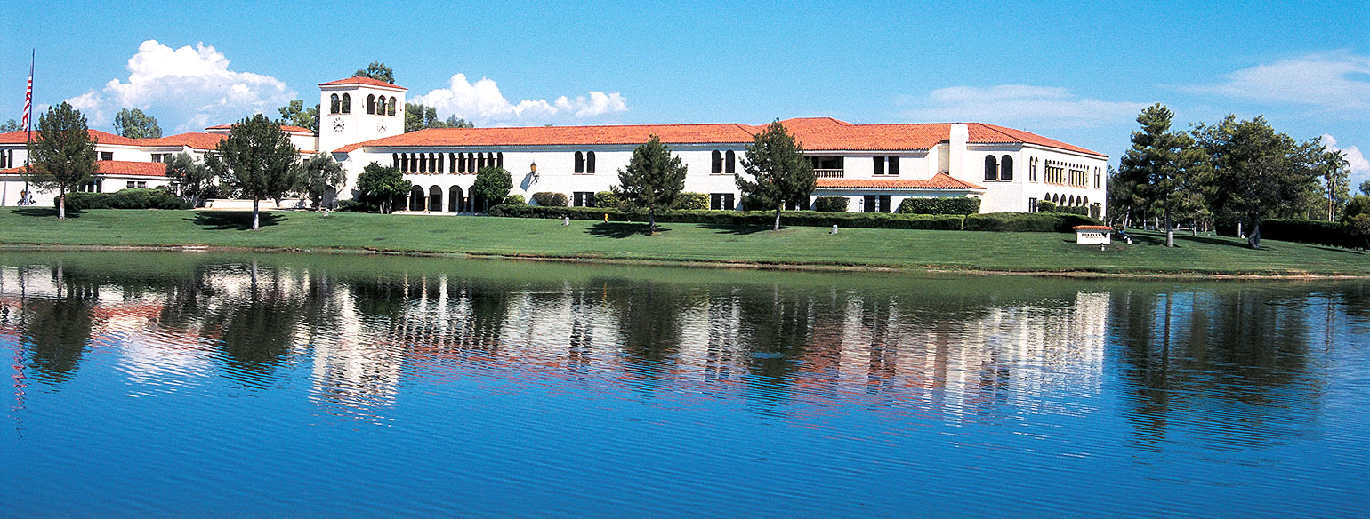
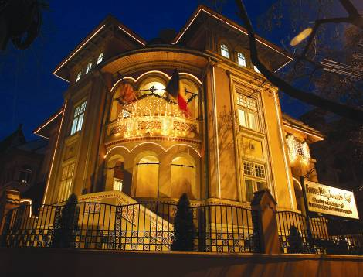
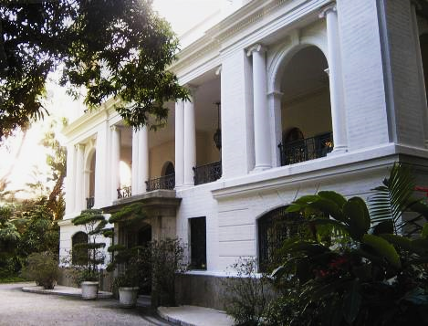
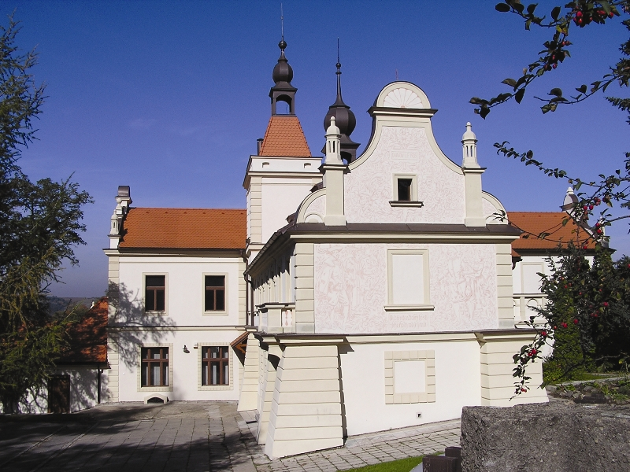
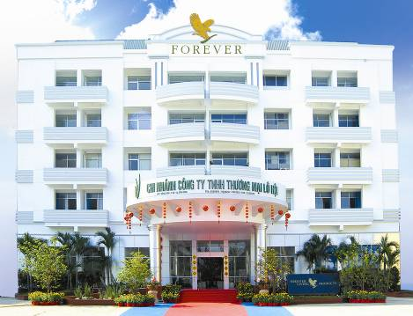


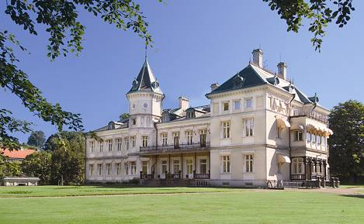
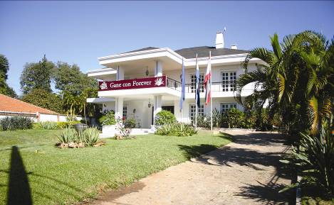
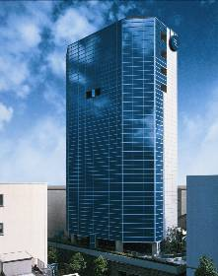
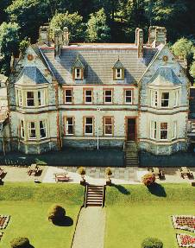

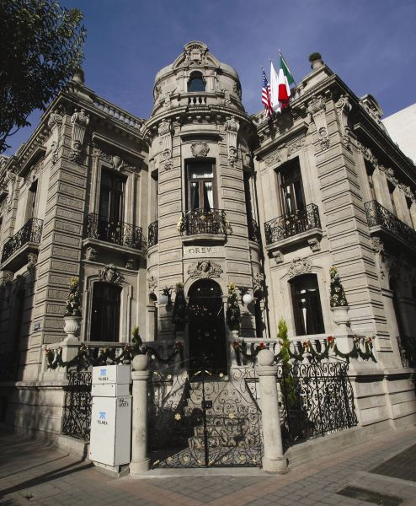
Централната канцеларија
Романија
Бразил
Виетнам
Чешка
МЕЃУНАРОДНА
БИЗНИС МОЖНОСТ
Скандинавија
Ирска
Парагвај
Јапонија
Велика Британија
Мексико
Notes:
И кoга велам „целиот свет“, навистина имам предвид целиот свет! Форевер Ливинг е претставена официјално во над 155 држави и впечатливите финансиски ангажмани ја потцртуваат нејзината стабилност. Тука гледате само дел од прекрасните канцеларии на фирмата во целиот свет. Бизнисот може да го распространете во секоја од овие земји и вашите групи ќе добијат професионална грижа и поткрепа од персоналот на локалните канцеларии. Ќе кажеме и дека повеќето од покажаните згради се сопственост на фирмата, како и за тоа дека таа не должи никому пари. Истото важи и за сите други активи на компанијата.
Колку други компании можат да се пофалат со тоа на денешно време?

Slide 20
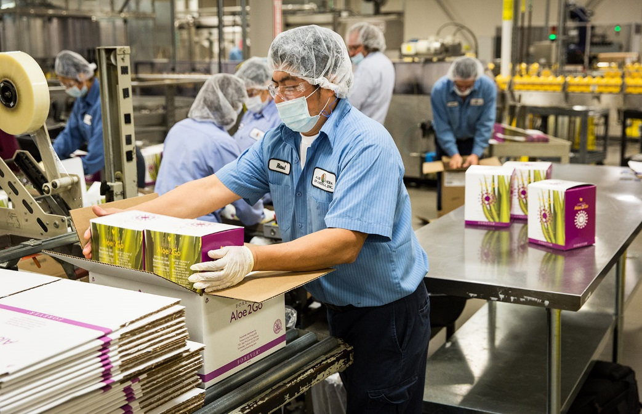
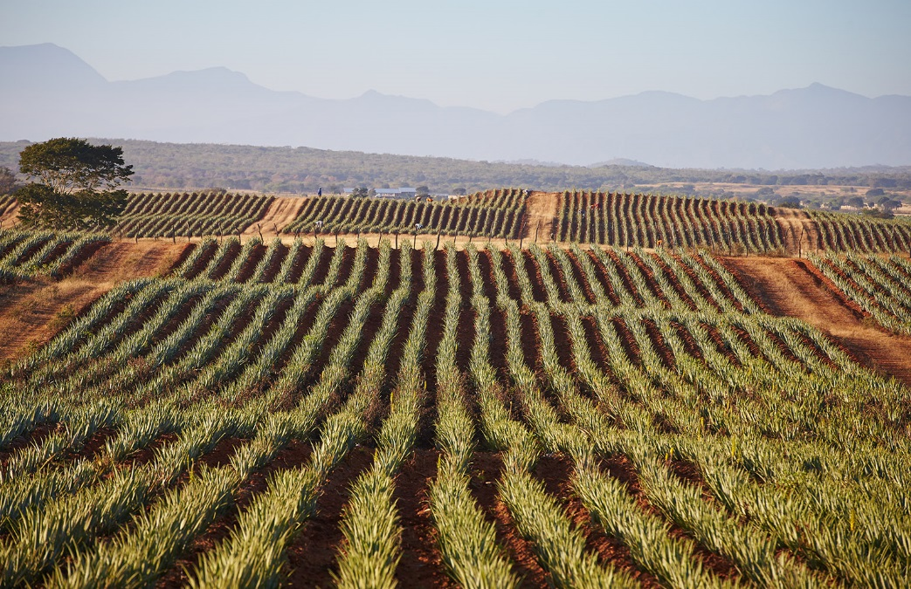
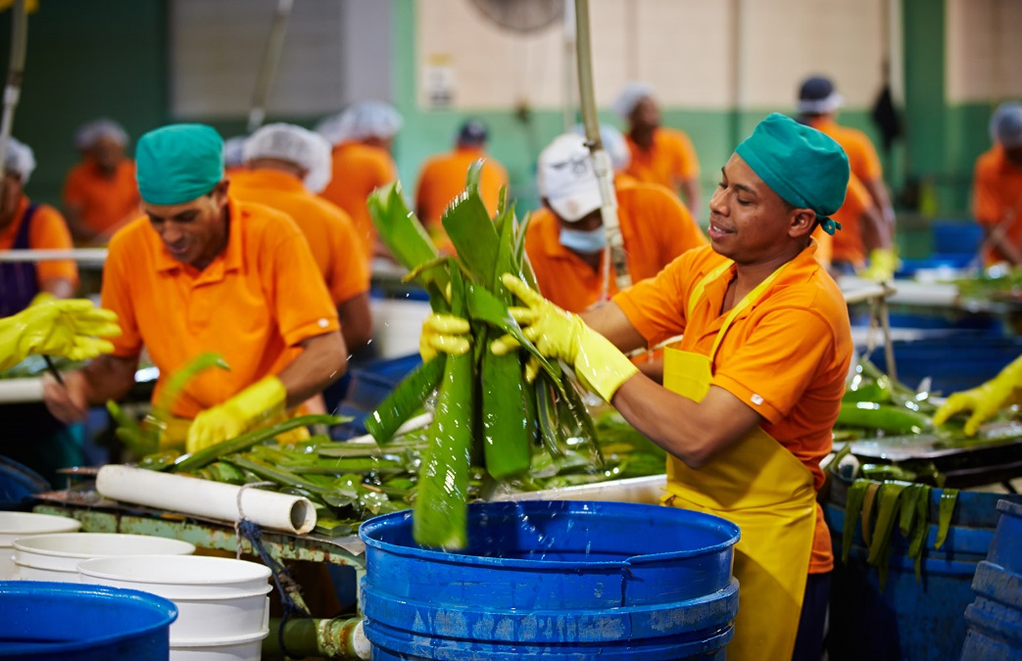
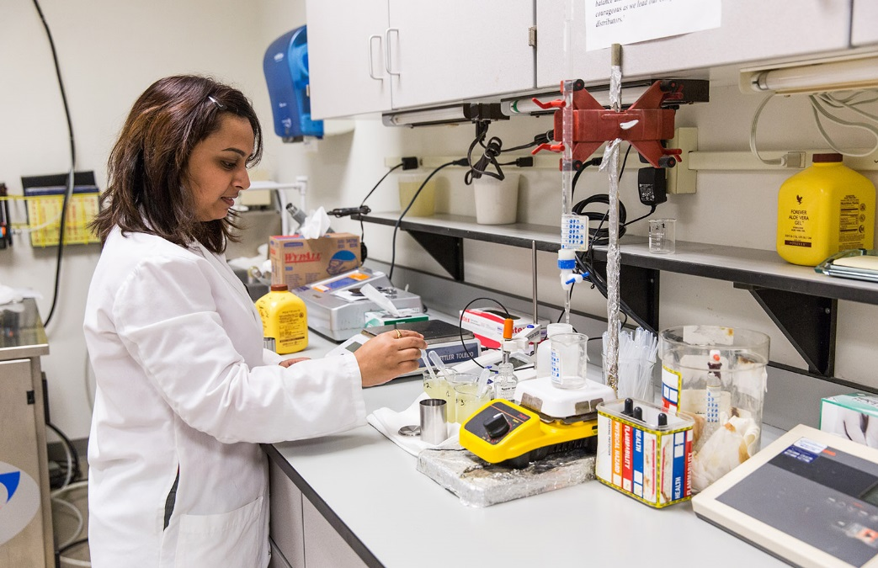
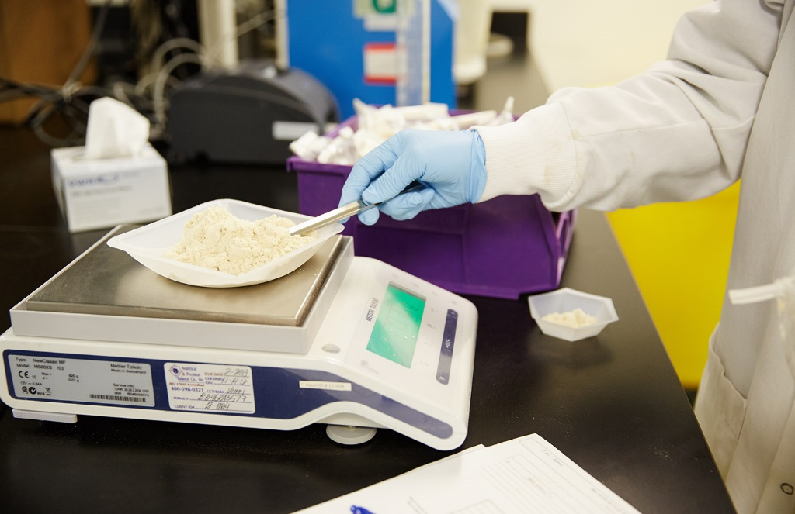
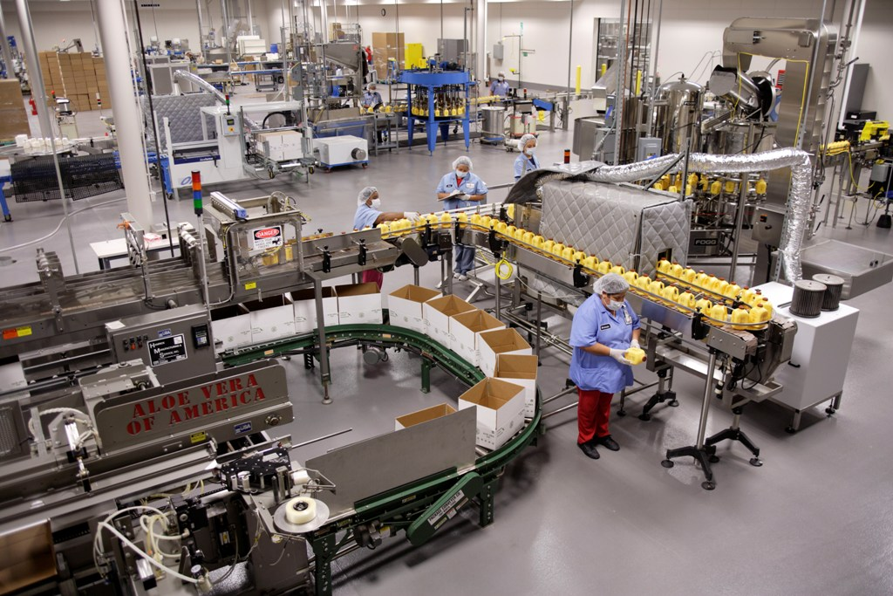

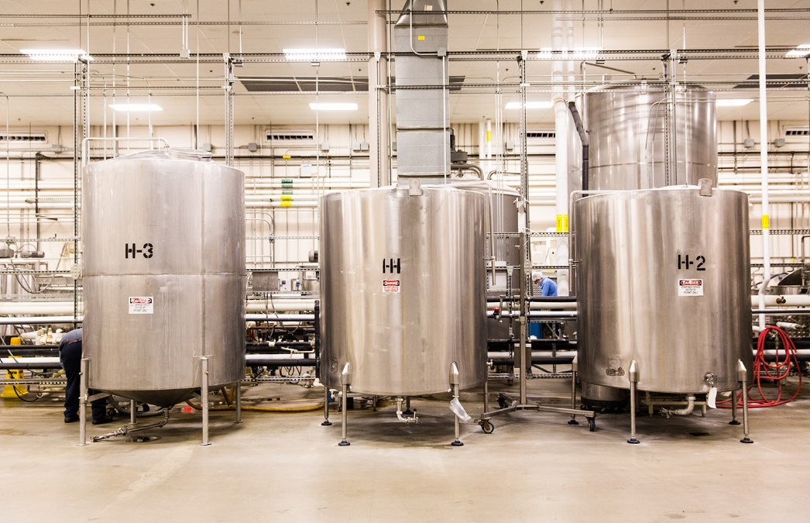
ВЕРТИКАЛНА
ИНТЕГРАЦИЈА
Notes:
Форевер Ливинг е компанија, која не само што нема долгови, туку и изградила целосно вертикално интегрирана структура. Ние ја поседуваме и контролираме секоја етапа од производството, транспортот и дистрибуцијата. Од грижливо одгледаните повеќе од 50 милиони алое растенија во сопствените плантажи во Тексас и Доминиканската Република, до модерните производствени капацитети на фабриките „Алое Вера – Америка“ и „Форевер Нутрацеутикал“. Резултатот се редовни пратки на исклучителни производи со постојан висок квалитет по достапни цени.

Slide 21
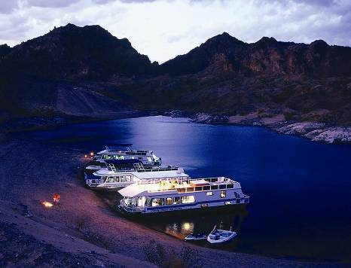
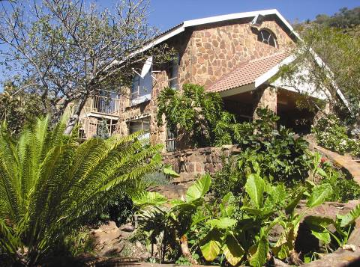

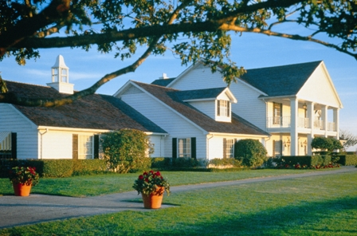
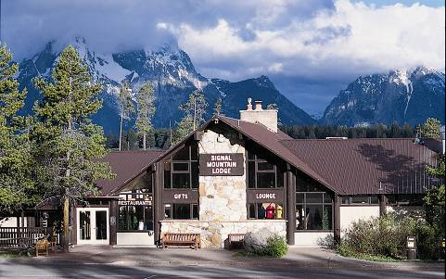
Леопардова патека
Јужна Африка
Заливот Калвил
Невада
FOREVER
RESORTS
ДИВЕРСИФИКАЦИЈА
Хижа Сигнал маунтин
Вајоминг
Ранчот Саутфорк
Далас
Notes:
Освен вертикално интегриран, бизнпсот на Форевер е и диверсифициран преку фирмата Форевер ресорти. Таа има повеќе од 60 имоти во цел свет, сред които най-известен е ранчото Саутфорк от известния телевизионен сериал „Далас“. Курортите помагат на компанията да разполага с рамномерен паричен оптек во секое време, и обезбедува на многубројните дистрибутери можност за возбудливи наградни одмори.
Состојбата на компанијата – раководниот персонал, меѓународното присуство без долгови, вертикалната интеграция и диверсификацијата, се резултат од докажаниот квалитет на управувањето. Убаво е да знаеш, дека планот за постигнување на соништата ти е во партнерство со вистински стабилна компанија!

Slide 22


Научно-истражувачка и развојна дејност
Долгогодишни истражувања и развој во лабораториите на Форевер во сферата на здравјето, убавината и забавување на стареењето.
ДОКАЖАН ПРОФЕСИОНАЛИЗАМ
Phoenix
Соработка со уважени научници од цел свет.
Д-р Ферид Мурад
Добитник на Нобелова награда – 1998 г.
Dallas

Slide 23
ЗОШТО
ФОРЕВЕР?
ДОКАЖАНИ ПРОИЗВОДИ
ДОКАЖАН ПРОФЕСИО-НАЛИЗАМ
Notes:
Стигнуваме до втората причина зошто планот на Форевер може да стане дел од вашиот сопствен план за исполнување на соништата. Тоа се докажаните производи на компанијата.

Slide 24
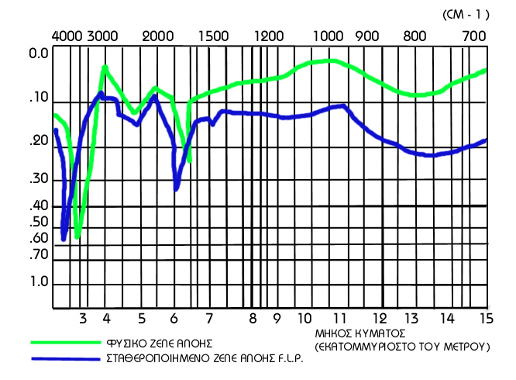








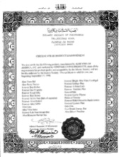
ДОКАЖАН ПРОФЕСИОНАЛИЗАМ
Уникатност
Патент за природна стабилизација на ΑЛОЕ ΒЕРА
ΑΓΓΛΙΑ
Резултати, сертификати и одобрение за распространетост во цел свет.
ΗΝΩΜΕΝΕΣ ΠΟΛΙΤΕΙΕΣ
ΣΟΥΗΔΙΑ

Slide 25
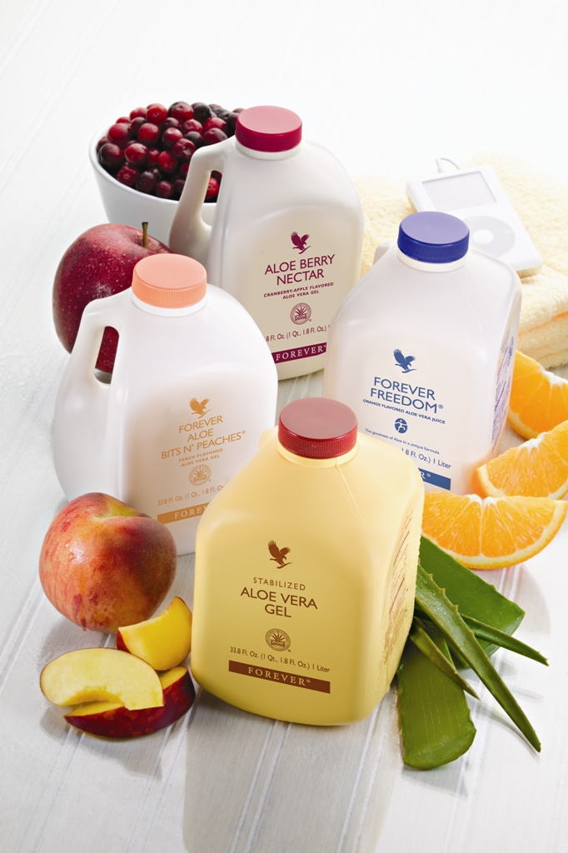




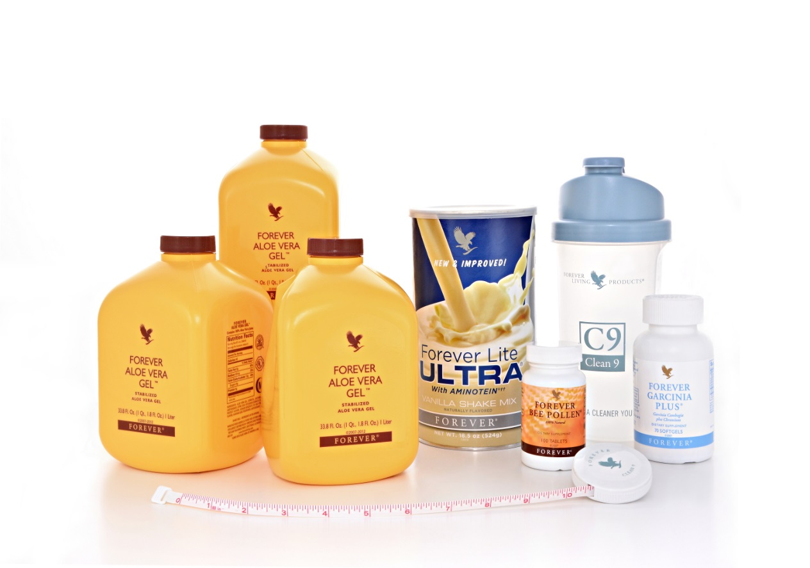






























ДОКАЖАНИ
ПРОИЗВОДИ
ПИЈАЛОЦИ ОД АЛОЕ ВЕРА
здрав дигестивен
и имун систем
РЕГУЛИРАЊЕ НА ТЕЖИНАТА
природно, без стимуланси
ДОДАТОЦИ ВО ИСХРАНАТА
уникатни рецепти
НЕГА ЗА КОЖАТА
алое од главата до петите
Notes:
1
Тие имаат исклучително висок квалитет и богатата гама вклучува:
пијалоци од алое вера, кои помагаат за здрав имун и дигестивен систем;
програми за регулирање на тежината со ниска содржина на јаглехидрати и без стимуланси;
додатоци во исхраната по уникатни рецепти за грижа за здравјето;
производи за лична хигиена, нега на кожата и косата, како и специјализирана козметика.

Slide 26
ДОКАЖАНИ
ПРОИЗВОДИ
КОНСУМАТИВИ
повторни порачки
ШИРОКА ПРИМЕНА
здравје и убавина
ЕКСКЛУЗИВНИ
патентирана стабилизација
КВАЛИТЕТ
100% гаранција
РЕГИСТРИРАНИ
во 155 држави во светот
Notes:
1
Во над 35-годишната историја Форевер Ливинг создала одлични производи, кои станаа фундамент врз кој и вие можете да изградите стабилен бизнис. Располагате со следните предности:
Производите се консумативи за секојдневна употреба, што значи повторни и редовни порачки;
тие се универзални. Широката примена се должи на фактот дека се насочени кон грижа за здравјето и убавината. Всушност дали и постои човек, кој нема потреба од голем дел од нашите производи.
Тие се исто така уникатни, зошто Форевер Ливинг го поседува патентот за процесот на стабилизација на гелот од алое вера, како и за формулите на останатите производи. Производите не можат да бидат купени на друго место.
Квалитетот е 100% гарантиран. Ако клиентите не се задоволни од производите, можат безусловно да ги добијат парите назад.
Производите на Форевер се регистрирани во 155 држави, што уште еднаш ги докажува нивниот квалитет и чистота. Нема друга компанија во мрежниот маркетинг со регистрација на производите во толку многу држави!
Освен тоа располагаме со сертификат на Меѓународния научен совет за алое, Кашер, Халал и Ислямски одобрителни печати.

Slide 27
ЗОШТО
ФОРЕВЕР?
ДОКАЖАН ПЛАН
ДОКАЖАНИ ПРОИЗВОДИ
ДОКАЖАН ПРОФЕСИО-НАЛИЗАМ
Notes:
Третата причина да ви го претставиме Форевер, е нашиот докажан план. Над 35 години маркетинг планот на Форевер продолжува да биде водечки во индустријата. Да разгледаме зошто е така…

Slide 28








ДОКАЖАН ПЛАН
ПРОИЗВОДИТЕЛ
МРЕЖОВ
МАРКЕТИНГ
ТРАДИЦИОНАЛНА ТРГОВИЈА
РЕКЛАМА
ДИСТРИБУТЕР
НА ФЛП
ПРОСТО
И
ДОХОДОВНО!
ДИСТРИБУТЕР
ТРГОВЕЦ НА ГОЛЕМО
ПРОДАВНИЦА
КЛИЕНТ
Notes:
1
Во традиционалната трговија, кога краен клиент ќе купи производ, неговите пари се распределуваат меѓу неколку чинители во веригата на распространување: производител, регионални дистрибутери, трговци на големо, трговци на мало и реклама. Во мрежниот маркетинг на Форевер нашите независни дистрибутери ги доставуваат производите директно од компанијата производител до крајните клиенти и така добиваат профит, кој инаку се распределува меѓу сите гореспоменати посредници. Тој систем е толку прост и профитабилен што секакви луѓе независно од образованието заработуваат значителни доходи од различните извори предлагани од ФЛП. Да разгледаме неколку од нив:

Slide 29
ШТО Е МРЕЖЕН МАРКЕТИНГ
ги отстрануваме посредниците
ПРОДАВНИЦА
ДИСТРИБУТЕР
РЕКЛАМА
ТРГОВЕЦ НА ГОЛЕМО
Наместо да трошиме милиони за реклами и посредници, ги даваме тие пари на нашите соработници кои ги користат и споделуваат производите со останатите.

Slide 30

ИДЕАЛНИОТ БИЗНИС МОДЕЛ
Зошто сега е
најсоодветниот момент за директни продажби?
Во 2010 г. компаниите за директни продажби реализираа обрт од над 125 милијарди долари во 150 држави, со посредство на 75 милиони луѓе.
За последните пет години
се изградени повеќе
СПА центри, отколку за последните 50 години!

Slide 31

Ако имав можност да започнам сѐ одново, ќе го изберев МРЕЖНИОТ МАРКЕТИНГ.
Бил Гејтс

Slide 32

ДОКАЖАН ПЛАН
КАКО НИЕ ЗАРАБОТУВАМЕ?
Заработуваме од секојдневните
навики и активности на три начини:
Ги користиме производите
Правиме продажби
Комуникација и мотивираме
други луѓе
!!! ПОМИСЛЕТЕ !!!
3 начина Χ 1 човек (ние)= ТРИкратна полза

Slide 33


„Најбогатите луѓе во светот бараат и градат МРЕЖИ. Сите останати бараат работа.“
Роберт Кијосаки

Slide 34
100 лева
ТИ
1 м. – 700 лв. оборот – средна печалба 10% = 70 лв.
2 м. – 3 700 лв. оборот – средна печалба 10% = 370 лв.
3 м. – 15 700 лв. оборот – средна печалба 10% = 1 570 лв.
4 м. – 51 700 лв. оборот – средна печалба 10% = 5 170 лв.

Slide 35

ДОКАЖАН ПЛАН
до 30% попуст
(до 43% профит)
ПЛАЌАШ 700
ЗЕМАШ 1 000
ЗАРАБОТКА 300
ДИСТРИБУТЕР
НА ФЛП
КЛИЕНТ
Notes:
1
Дистрибутерите имаат печалба од препродажба на производите до 30% од препорачаните цени за крајни клиенти. Тоа одговара на до 43% враќање на инвестициите.

Slide 36
ДОКАЖАН ПЛАН
15% ПРОФИТ
од порачките на новите
дистрибутери
ДИСТРИБУТЕР
НА ФЛП
КЛИЕНТ
Notes:
1
Другиот извое на доходи е печалбата од нови дистрибутери. Штом ќе започнете да ги ентузијазирате и блиските за производите и бизнисот, вашиот тим ќе започне да расте и вие ќе добивате 15% профит од секоја порачка на производи направена од вашите нови соработници. Тоа ќе продолжи, додека новиот дистрибутер не ги исполни барањата за купување по цени на големо со 30% попуст.

Slide 37
ДОКАЖАН ПЛАН
ЛИЧЕН БОНУС
5%-18%
(од цената за клиенти)
ДИСТРИБУТЕР
НА ФЛП
КЛИЕНТ
Notes:
1
Дополнително на печалбите од продажба на производи и од порачките на новите дистрибутери, вие ќе добивате и лични бонуси, кои се аналогни на дополнителни трговски попусти. Личните бонуси се движат од 5% до 18% во зависност од вашето ниво во маркетинг планот и се пресметуваат врз основа на нето препорачаните цени за крајни клиенти. Тие се изплаќаат за сите ваши лични порачки во рамките на изминатиот месец. И други компании плаќаат бонуси, но ги пресметуваат или врз цената,која дистрибутерите ја плаќаат или на уште пониска основа. Во маркетинг планот на Форевер бонусите се пресметуваат на базата на највисоката цена – препорачаната цена за крајни клиенти. Или кажано поинаку – вие купувате производи на цени со попуст, а фирмата ви исплаќа бонуси на база, која е со до 43% повисока од тоа, што го плаќате вие.

Slide 38


ДОКАЖАН ПЛАН
БОНУС ОД ГРУПА
2%-13%
(од цената за клиенти)
КЛИЕНТ
Notes:
1
Веќе зборувавме дека заразниот ентузијазам ќе привличе нови членови во вашиот тим. Тоа е и суштината на мрежниот маркетинг – дистрибутерите значително ги зголемуваат приходите преку градење на мрежи од соработници. Тие добиваат од компанијата групни бонуси во размер од 2 до 13% за обртот, реализирани од нивните групи од дистрибутери, кои исто ги распространуваат производите до крајни клиенти.

Slide 39







Slide 40

ДОКАЖАН ПЛАН
ПРОГРАМА ЗА СТИМУЛИРАЊЕ
(премија за кола)
КЛИЕНТ
Notes:
1
Дистрибутерите на Форевер можат да се квалификуваат и за дополнителни премии, кои може да ги искористат за нов автомобил или куќа на кредит, или пак да финансираат што друго сакаат. Некои ги користат овие дополнителни бонуси и за хуманитарни цели.

Slide 41

Дополнителни стимули
36 месеца х
400€ до 800€ секој месец

Slide 42



ДОКАЖАН ПЛАН
CHAIRMAN’S BONUS
(Президентски бонус)
КЛИЕНТ
Notes:
1
Chairman’s Bonus (или Президентският бонус) се изплаќа еднаш годишно на дистрибутерите кои ги исполниле условите за тоа.

Slide 43



Уникатна можност!!!
ПРЕЗИДЕНТСКИ
БОНУС

Slide 44




ДОКАЖАН ПЛАН
ПАТУВАЊА ПО ЦЕЛ СВЕТ ЗА ДВАЈЦА
платени трошоци
Езерото ТАХО
Калифорнија, САД
ГЛОБАЛНО РЕЛИ 2014
27 април - 5 мај
Лондон
Notes:
Секоја година Форевер има две големи меѓународни средби – Глобално рели, на кое се среќаваат најдобрите дистрибутери од цел свет и специјална средба на квалификантите од програмата Менаџер „Орел“. Двата настани се прават секој пат во различни држави во Европа, САД и во светот. Дистрибутерите имаат можност да спечелат бесплатни патувања за неколко дни, како и да учествуваат на возбудливи наградувања и обуки.

Slide 45

ДОХОДОТ СЕ
НАСЛЕДУВА
ДОКАЖАН ПЛАН
Notes:
1
Едно од најпривлечните нешта кај можностите предлагани од Форевер е фактот дека можете да го оставите изградениот бизнис во наследство на вашите деца. Така тие можат да продолжат да добиваат бонуси од создадените од вас мрежи и да ги развиваат. Градејќи бизнис со Форевер, вие буквално градите и финансиска иднина за своите наследници!

Slide 46







Како да започнете?
Ги користам производите
Препо-рачувам производи и заработу-вам
Им препорачу-вам на другите да го прават истото
      1.Бесплатна регистрација
      2.Запознавање со производите
3.Обука
4.Правете го!
5.Повторувајте го!
Б. Комбиниран пакет за 24000 ден. со над 4000 ден. попуст
(или одделни порачки за 28000 ден.
во два врзани месеци)
30% попуст при купување
+ 5% бонус
43% профит при продажба
+ 5% бонус
20% (15%+5%) на банковата сметка од порачките на лично спонзорираните нови дистрибутери
Зборувајте со луѓето
Споделувајте го бизнисот
А. Порачка на производи
со мин. вредност 2772 ден.
15% попуст при купување
18% профит при продажба
15% профит од порачки на лично спонзорирани нови дистрибутери
✓
✓
✓
✓
✓
✓
Задржете ги работите едноставни
Со вашиот сон и нашиот план вие МОЖЕТЕ!
Notes:
Регистрацијата како дистрибутер на Форевер Ливинг е бесплатна. Човекот кој ве запознал со ФЛП, ќе ви даде формулар за членство кој треба да го пополните, потпишете и предадете или испратите до канцеларијата на компанијата во Скопје,.
Следен чекор е да се запознаете со продуктите. Тоа може да биде на следните два начина:
А. Првата варијанта е да направите порачка за продукти по ваш избор на вредност од најмалку 2772 ден.. Тоа ќе ви ги даде следните предности: 15% попуст при ваши лични порачки на продукти; 18% печалба при продажба од разликата меѓу цените за нови дистрибутери и препорачаните цени за клиенти; и 15% печалба од порачките на лично спонзорираните од вас нови дистрибутери.
Б. Втората варијанта е да го стартирате бизнисот со некој од нашите комбинирани пакети. Тие предлагаат повеќе од 4000 ден. попуст во однос на цените на одделните продукти кои ги содржат. Предностите на тоа се уште попривлечни: 30% попуст при лични порачки + 5% личен бонус; 43% печалба при продажби на мало + 5% бонус ; и 20% (15%+5%) на банковата сметка од порачките на лично спонзорираните нови дистрибутери.
Со истите предности можете да се здобиете и ако направите одделни порачки на вкупна вредност од околу 28000 ден. во рамките на два последователни календарски месеци.
Следува обуката на вашите нови соработници. Придржувајте се кон прост систем, за да се копирате себе си можно најефективно.
Не запирајте да говорите со секој околу себе и да ги раскажувате впечатоците од производите и бизнисот.
Следете го циклусот на успех на ФЛП и не ги усложнувајте нештата!

Slide 47

„Повеќето луѓе никогаш не се збогатуваат, само затоа што не се научени да ги препознаат можностите пред себе си.“
Роберт Кијосаки

Slide 48

ЗОШТО ФОРЕВЕР?
ЗАЩО ФОРЕВЪР?
Бара време, но е достапно
и секој може да го постигне!
Сам сте си шеф
Нема ризик
Делумна или целосна вработеност
Уникатни производи
Доживотен договор…
Неограничен потенцијал за доходи и раст

Slide 49
Вашиот сон,
наш план

